Slide 1
Developpement Fullstack
L'IA dans ma
démarche de dev
MJQbe WEB
Jade BARBIER - 4A Info Alt

Slide 2
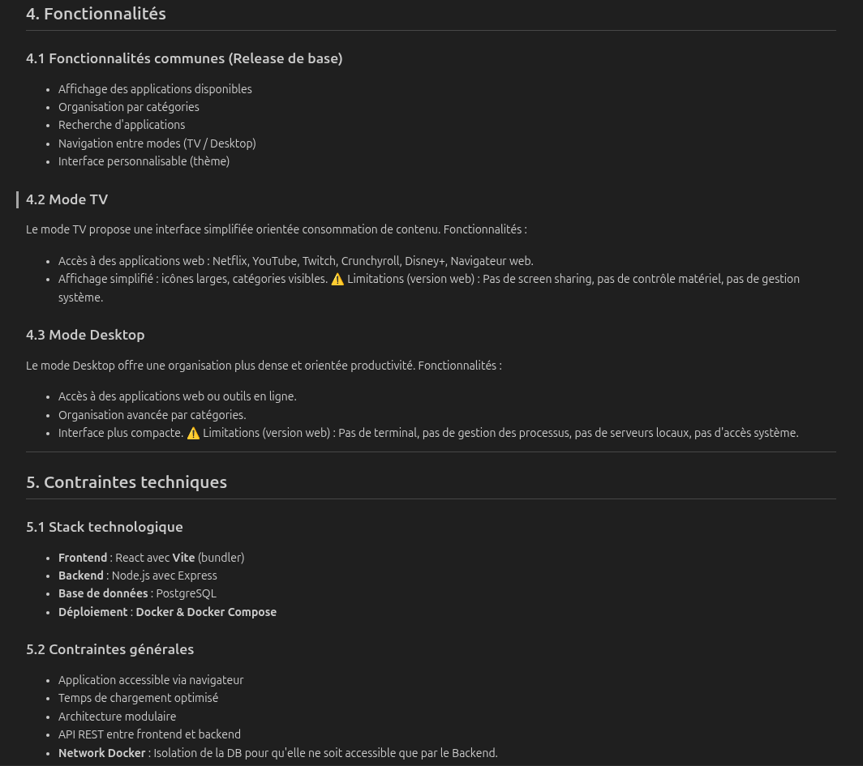
01 · Rédaction des spécifications
📄 Extrait — Cahier des charges
Rédaction manuelle
1
Structure initiale rédigée par l’humain que je suis
ChatGPT (GPT-5.3)
2
Idées d'évolution (favoris, drag & drop…)
sans améliorer la formulation
Gemini (3 Flash)
3
Réorganisation en sous-parties,
reformulation de sections clés
Claude (Sonnet 4.6)
4
Amélioration des modèles
Alignement CdC ↔ Contrat,
correction de structure et formulation

Slide 3
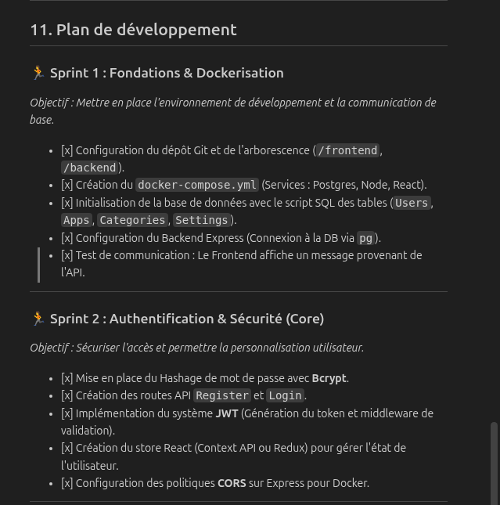
02 · Sprints & fichiers de contexte
📋 Extrait — Sprints 1 et 2
Sprints
Objectif
Rédaction initiale par étape,
puis demande à Claude de compléter
pour couvrir tous les pans du projet.
Mettre en place l'architecture de base
et l'authentification utilisateur.
Tâches
✓ Init projet React + Node/Express
claude.md
✓ Modèle User (PostgreSQL)
Conventions de code, stack tech, structure
des dossiers, règles de nommage.
Généré par Claude, relu manuellement.
✓ Routes Auth : register / login / logout
✓ JWT middleware + Tests Postman
Critères de validation
Login fonctionnel · Token persistant
Réponses conformes contrat API
agent.md
Comportement de l'agent : ton et rôle, étapes,
gestion des erreurs, auto-correction.
Généré par Claude, relu manuellement et vérifié ensuite par ChatGPT.

Slide 4
03 · Mon cycle de co-développement
🤖
Claude
git commit N – 1
git push N – 1
Démarre
Sprint N
Développe
les tâches
Tests vs CdC
& Contrat
Auto-
correction
git commit N
git push N
👤
Moi
Prépare
Sprint N+1
Corrige ou
demande fix
Vérifie le travail
et demande des
explications
Lance
Sprint N+1
Total de temps passé : ~ 16 h dont 8 h de cours

Slide 5
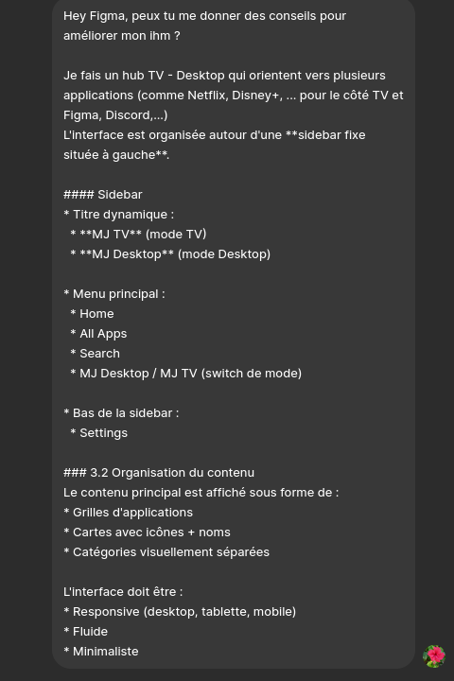
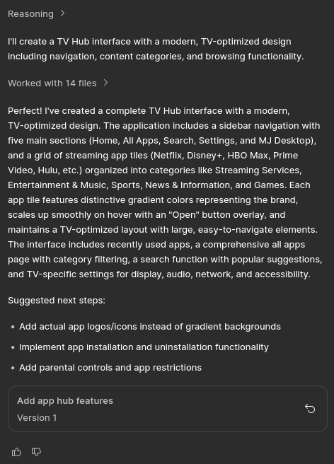
04 · Une interface par Figma
💬 Mon Prompt
Figma
Initialement pour me conseiller
Finalement, il a codé l’interface directement

Slide 6
05 · Ce que ça m'apporte — bilan & leçons
🧩 Chaque IA a son rôle
📎 Le contexte est décisif
🔄 Itération multi-IA
Inspiration (ChatGPT), structure (Gemini),
cohérence et exécution (Claude).
CdC + contrat + claude.md + agent.md
= outputs bien meilleurs.
Croiser plusieurs modèles corrige
les angles morts de chacun.
🚀 Parallélisation possible
⚠️ Claude oublie des étapes
✅ Boucle qualité efficace
Pendant que Claude code le sprint N,
je prépare déjà le sprint N+1.
Il peut sauter des tâches ou ne pas
respecter exactement les specs — la
vérification humaine reste indispensable.
Vérifications humaines + auto-corrections
jusqu'à zéro écart avec la documentation.

